Slide 1
ТЕМА 1. ЩО ТАКЕ ГРОШІ
Фінансова грамотність

Slide 2
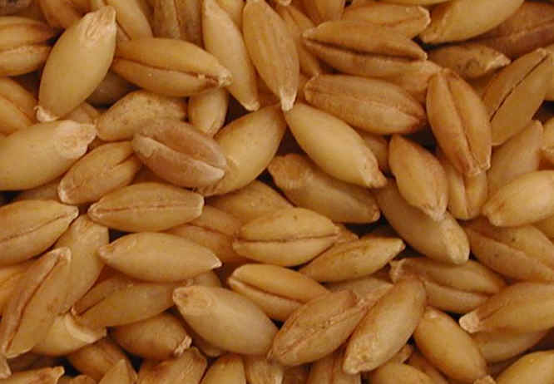
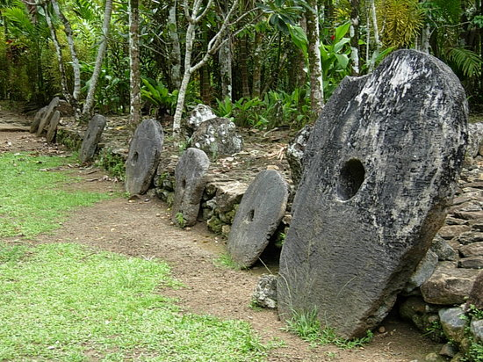
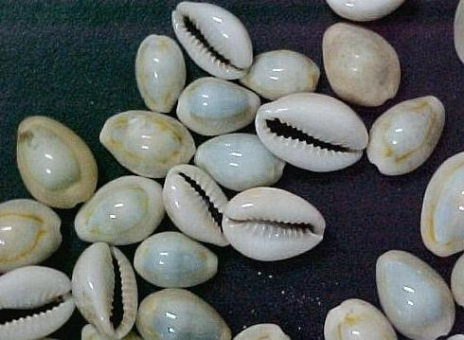
§ 1.1 Гроші та їх еволюція
Гроші (грошові кошти, кошти) – загальний еквівалент, що слугує мірою вартості будь-яких товарів та послуг і який здатний безпосередньо на них обмінюватися.

Slide 3
Фіатні гроші – незабезпечені золотом чи іншими товарами гроші, номінальна вартість яких встановлюється і гарантується державою незалежно від розміру витрат на їхнє виготовлення.
Номінальна вартість – це вказана на банкноті, монеті або в електронній системі вартість, за якою гроші зобов’язані приймати як засіб платежу.

Slide 4
Історія грошей
Первые деньги появились в Китае более 2000 лет до н.э. - это раковины моллюсков каури.
Первые настоящие деньги появились в государстве Лидия (Западная Турция) примерно в 650 г. до н.э. Это были небольшие кусочки металла в виде горошин из электрона — природного сплава серебра и золота.
Первые монеты появились в 600 году до нашей эры в Китае. Они чеканились из железа и его сплавов с углеродом.
Первые бумажные деньги появились так же в Китае в 910 году.

Slide 5
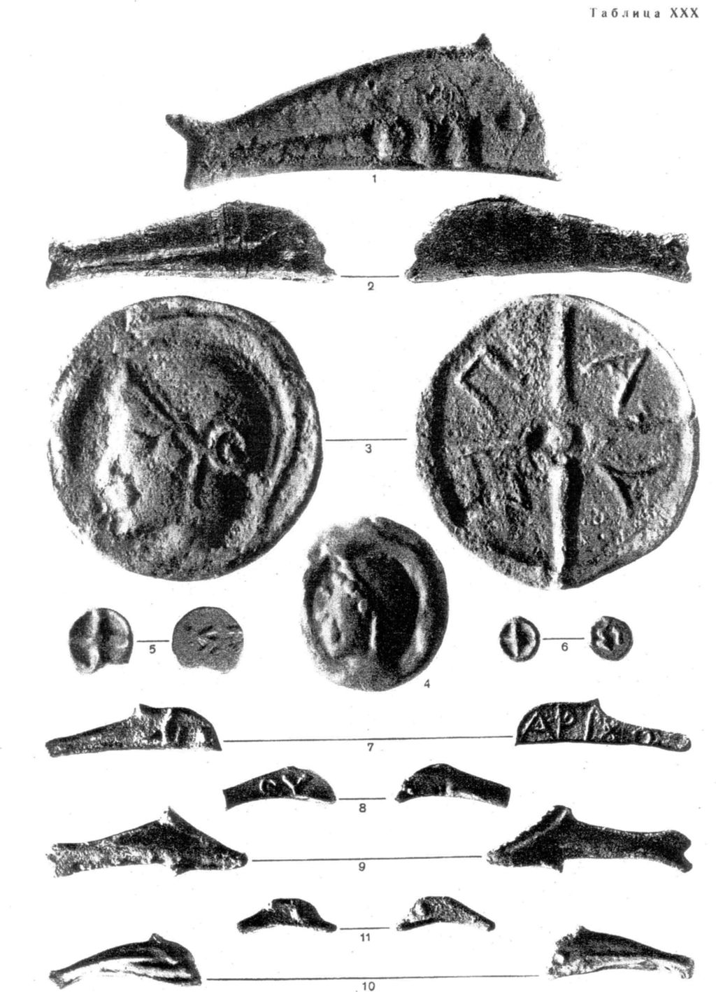
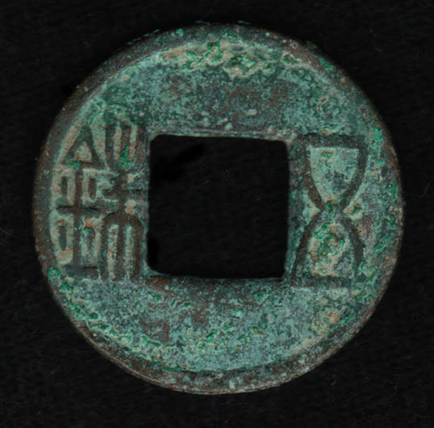
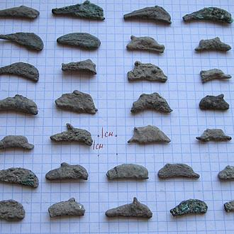
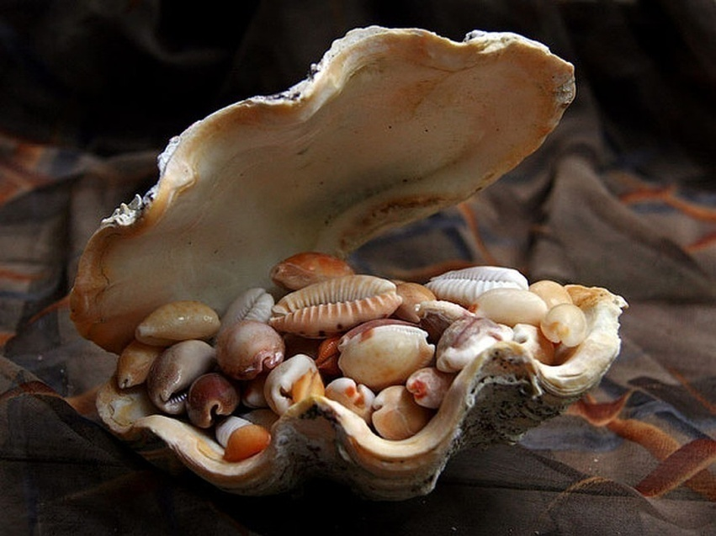
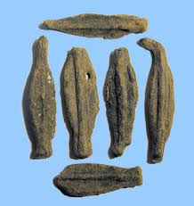
§ 1.1 Гроші та їх еволюція

Slide 6
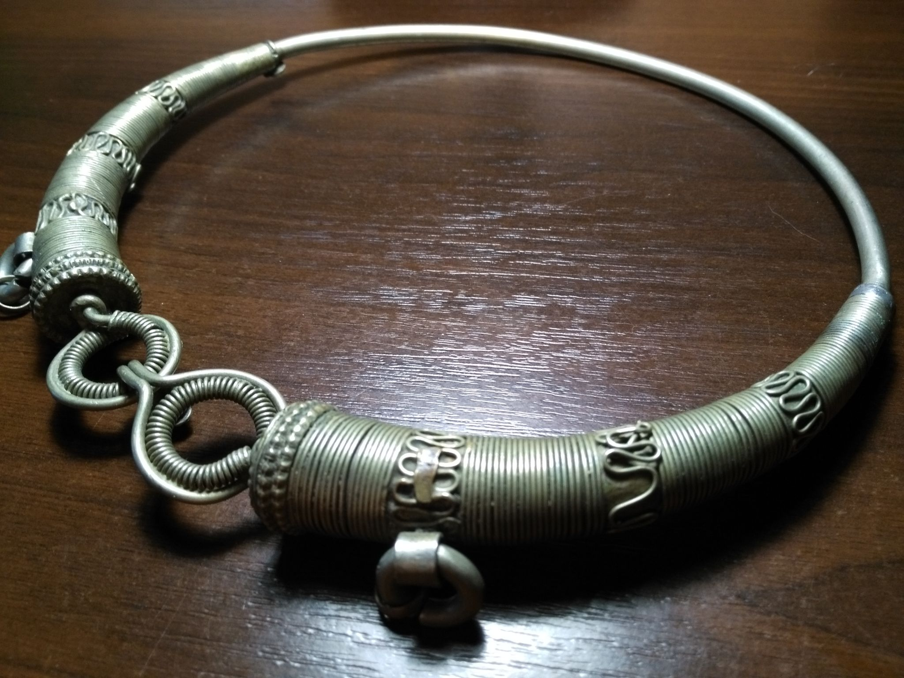
Гривня
Назва «гривня» походить від стародавньої нашийної прикраси, яку носили вожді та знать, а воїнів нагороджували за доблесні вчинки.

Slide 7
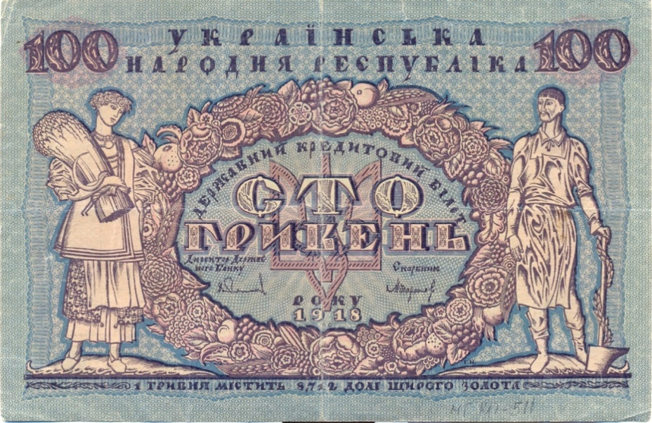
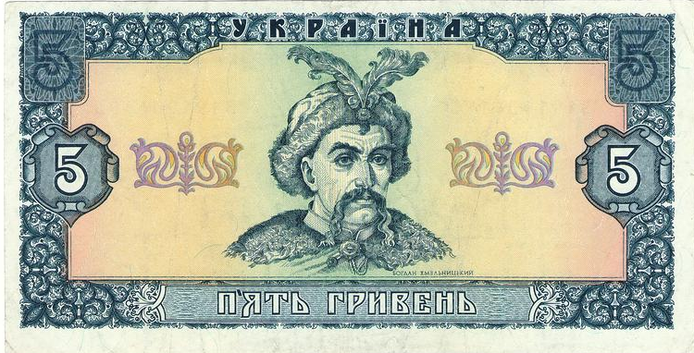
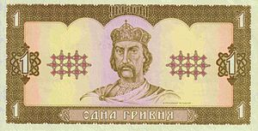
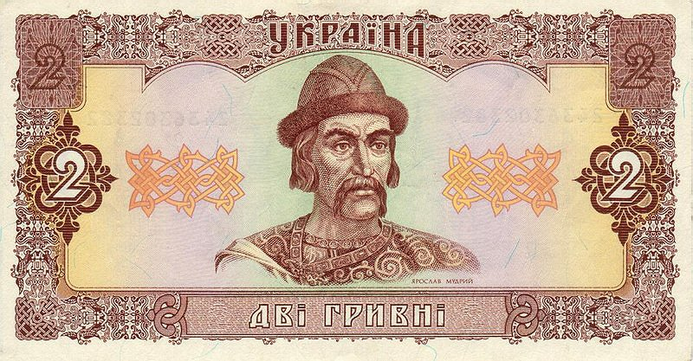
Гривня
Срібні зливки – гривні – з другої половини ХІ до XV століття

Slide 8
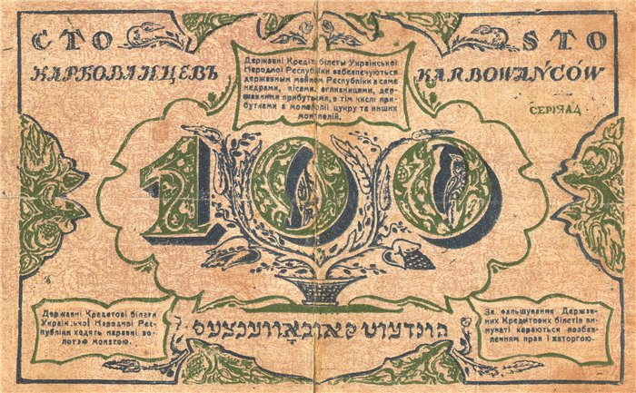
Перша українська банкнота з’явилася з відродженням державності під час Української революції (1917–1921 роки). 5 січня 1918 року було введено в обіг 100 карбованців за ескізом художника Георгія Нарбута. Із введенням 1 березня 1918 року гривні тогочасна грошова система мала такий вигляд: 1 карбованець дорівнював 2 гривням і 200 шагам.
Із проголошенням Україною незалежності в 1991 році спершу в обіг було введено купонокарбованці. У вересні 1996 року було проведено грошову реформу, у результаті якої національною валютою стала гривня з її сотою часткою – копійкою.
Перші гривні друкували в Канаді та Великій Британії, а копійки карбували в Італії й Луганську. Зараз завдяки Банкнотно-монетному двору Національного банку України наша держава має повний цикл виробництва грошей. Українські банкноти виготовляють із українського льону; вони мають понад 20 систем захисту.

Slide 9
В Україні станом на 1 січня 2019 року в обігу було готівки на загальну суму 400 млрд грн: монет – 2,2 млрд грн (13,1 млрд штук); банкнот – 397,8 млрд грн (2,95 млрд штук). Середня кількість банкнот на одного українця становила 69 штук, а розмінних монет – 293 штуки.

Slide 10
Перші монети на території України
600 р. до н. е. з’явилися перші монети на території сучасної України – у грецьких колоніях північного узбережжя Чорного моря.
Пізніше в обігу на наших теренах перебували - римські денарії,
- візантійські соліди
- дирхеми Арабського халіфату.

Slide 11
Питання
Чому золоті та срібні монети були найпоширенішим платіжним засобом у багатьох країнах?

Slide 12
§ 1.2 Форми грошей в обігу
Фіатні гроші в сучасному світі існують у трьох основних формах: готівкові кошти, безготівкові кошти й електронні гроші.
1. Готівкові кошти – це грошові знаки грошових одиниць певної держави (групи держав) у вигляді банкнот і монет, які випускає відповідний центральний банк і які є законним платіжним засобом (обов’язкові до приймання для оплати) на її території.

Slide 13
Готівкові кошти
Банкнота (купюра) – грошовий знак, виготовлений із паперу, щільної тканини, металу або пластику, у більшості випадків прямокутної форми.
Монета – грошовий знак, виготовлений із металу методом карбування або з іншого матеріалу, певної форми, ваги та номіналу. Переважною монетною формою є коло, однак монети деяких держав карбують у вигляді багатогранників чи в іншій формі.

Slide 14
Безготівкові кошти
2. Безготівкові кошти – це кошти на рахунках (ще кажуть: «у формі записів на рахунках») у банках, які також є законним платіжним засобом. Тобто, якщо ви внесли кошти готівкою в касу банку, банк зарахує аналогічну суму у формі безготівкових коштів на ваш поточний чи депозитний рахунок. А якщо ви зніматимете кошти, наприклад, у банкоматі, безготівкові кошти спишуть із вашого рахунка й видадуть вам у готівковій формі (банкнотами).

Slide 15
Електронні гроші
3. Електронні гроші – це грошові зобов’язання особи, яка їх випускає (емітента), що зберігаються на електронному пристрої. В Україні емітентом електронних грошей може бути виключно банк. Банк-емітент зобов’язаний забезпечити, щоб сума випущених ним електронних грошей не перевищувала суми отриманих ним готівкових або безготівкових коштів, які зберігаються на окремому рахунку в банку-емітенті.

Slide 16
Віртуальна валюта
Слід розрізняти фіатні гроші й так звані віртуальні валюти (зокрема криптовалюти). Віртуальна валюта – цифрове вираження одиниць вартості, що може обмінюватися в цифровій формі та слугувати засобом обміну та/або одиницею обліку, але не має статусу законного платіжного засобу (принаймні в Україні).
Криптовалюта – віртуальна валюта, яка захищається методом криптографії, тобто шифрування інформації за допомогою таємного алгоритму (коду ключа).

Slide 17
§ 1.3 Функції грошей та основні правила користування грошима
Актив – це певна цінність, якою володіє особа, очікуючи, що вона забезпечить їй вигоду чи принесе користь у майбутньому. Проте всі ці активи мають один недолік порівняно з грошима. Вони є менш ліквідними. Термін ліквідність походить від латинського слова liquidus – «плинний».
Під ліквідністю активів розуміють їхню здатність перетворюватися на грошову форму без втрати вартості. Відповідно, що швидше актив можна продати за гроші, то більше він ліквідний. Усі види активів (нерухомість, цінні папери тощо) можуть бути оцінені з погляду ступеня їхньої ліквідності.

Slide 18
Питання
Який спосіб обміну товарами та послугами вигідніший і зручніший: у формі бартеру чи з використанням грошей? Чому?
На вашу думку, якими будуть гроші через 50 років? Обґрунтуйте свою відповідь.

Slide 19
Основні правила користування грошима
1. Отримавши банкноти, перевіряйте наявність на них водяних знаків й інших елементів захисту.
2. Перераховуйте отримані гроші, не відходячи від каси чи банкомату.
3. Не зберігайте значні суми грошей у готівці.
4. Користуйтеся банківськими рахунками та платіжними картками.
5. Завжди просіть на касі чек під час купівлі будь-яких товарів чи послуг. Намагайтеся, за можливості, розраховуватися не готівкою, а безготівковими коштами. Так ви легко проконтролюєте, чи правильну суму коштів ви сплатили, чи не нарахували вам чогось зайвого, а також зможете проаналізувати, на що ви зазвичай витрачаєте гроші.
6. Ведіть облік своїх грошей.
7. Утримуйтеся від емоційних і спонтанних покупок, особливо в мережі Інтернет.
8. Зважуйте всі ризики та витрати, пов’язані з оплатою вартості товарів і послуг на різних веб-сайтах, використанням різних способів платежу тощо.
9. Частину зароблених грошей заощаджуйте на майбутнє.
10. Вкладайте гроші в різні активи (диверсифікуйте свої активи).

Slide 20
Інтерактивний тест к уроку
http://vs-9.com/material/test/show_test.php?id=74
Додаткові інтерактивні завдання та матеріали до всіх шкільних предметів знаходяться на сайті
VS-9.com

